Slide 3
１．通路﹕以導線將電源和電器連接成一封閉的
迴路稱為通路，此時電路中有電流流
通，若電源電壓足夠，電器可正常運
作。
２．斷路﹕導線未連接成迴路或電器損壞，此時
導線內部沒有電流。
３．電流急急棒的原理
(a)手持的鐵環未接觸到鐵線時---斷路
(b)當鐵環碰觸到鐵線時---通路，此時電燈和
蜂鳴器皆會作用。

Slide 4
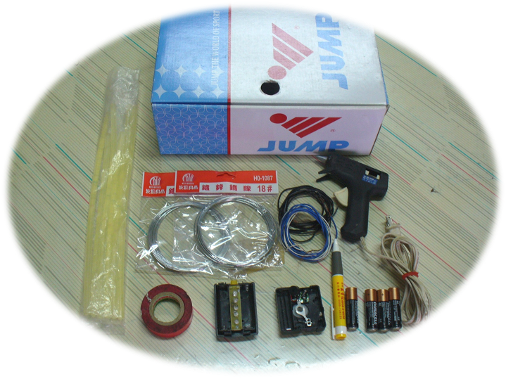

Slide 5
電 路 圖 -1
手 持 鐵 棒
鐵 絲
LED 燈
電 池

Slide 6
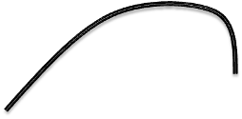
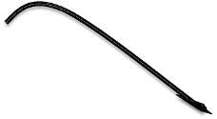
電 路 圖 -2
手 持 鐵 棒
鐵 絲
蜂鳴器
電 池

Slide 7
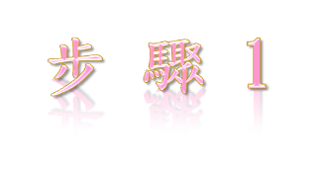
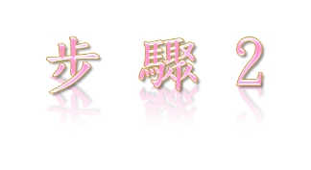
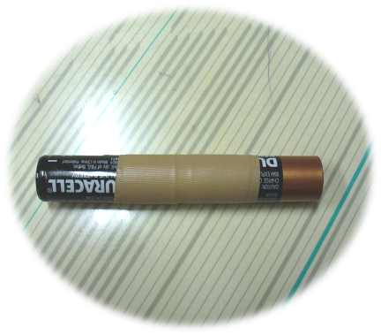
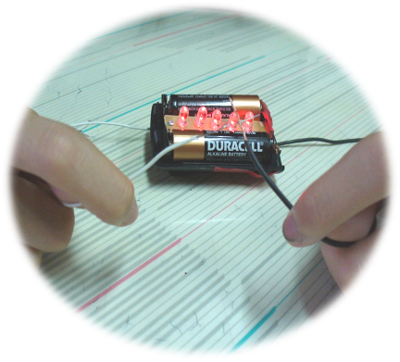
先將電池固定
接線試驗

Slide 8
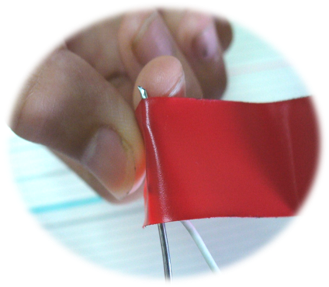
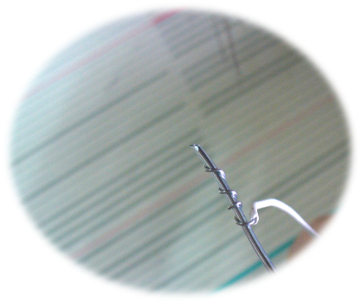
步 驟 3
步 驟 4
接 線
把接好的線黏貼固定

Slide 9
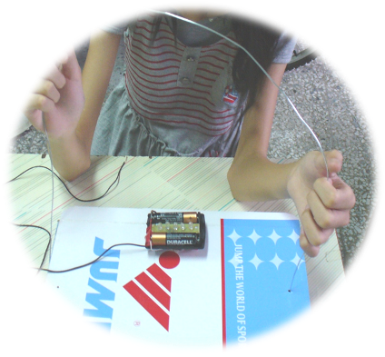
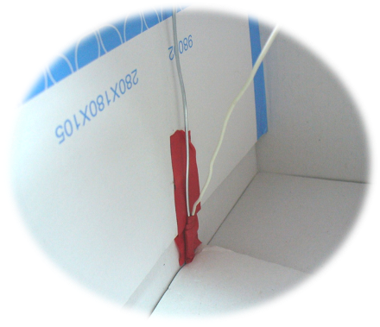
步 驟 5
步 驟 6
黏至盒內
折軌道

Slide 10
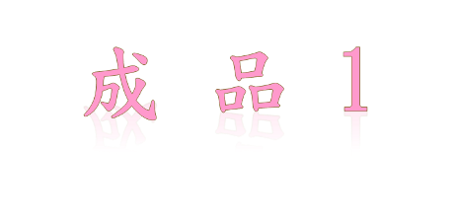
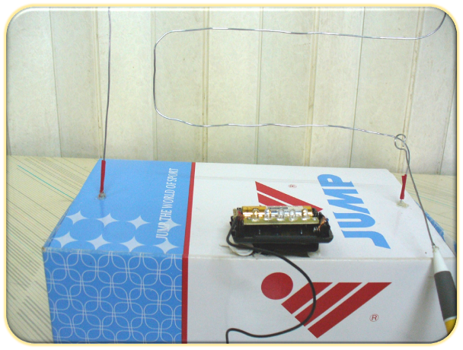

Slide 11
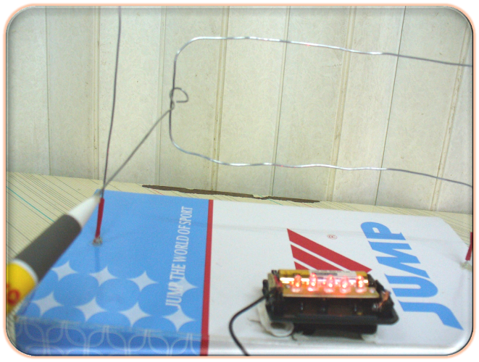
測 試 中...

Slide 12
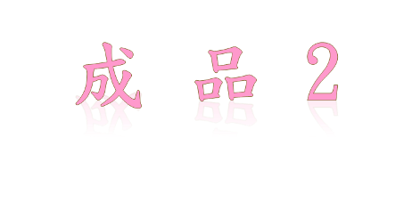
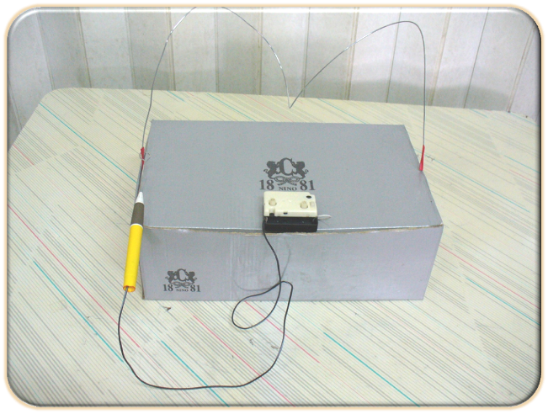

Slide 13
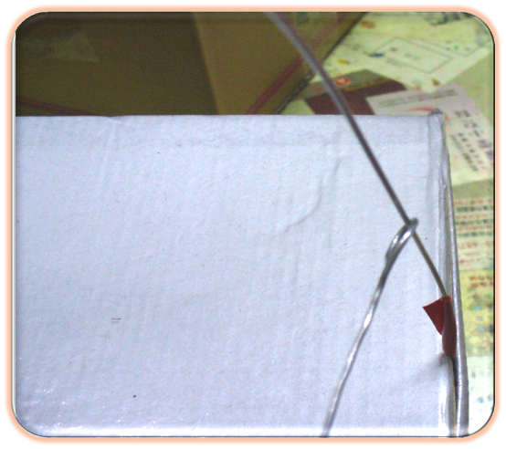
測 試 中...

Slide 14
心 得 感 想
經過這一次的麥哲倫，讓我更進一步了解自然科學的奧妙，讓這個暑假生活更多采多姿。

Slide 15
檢討與改進
1.這次的零件大部分都是利用回收
物品：如鬧鐘、警示燈、原子筆
管等，所以有的時候會接觸不良。 2.下次如果再做相關的實驗，購買
新的電子零件器材，實驗效果應
該會更好。

Slide 16
